Slide 1
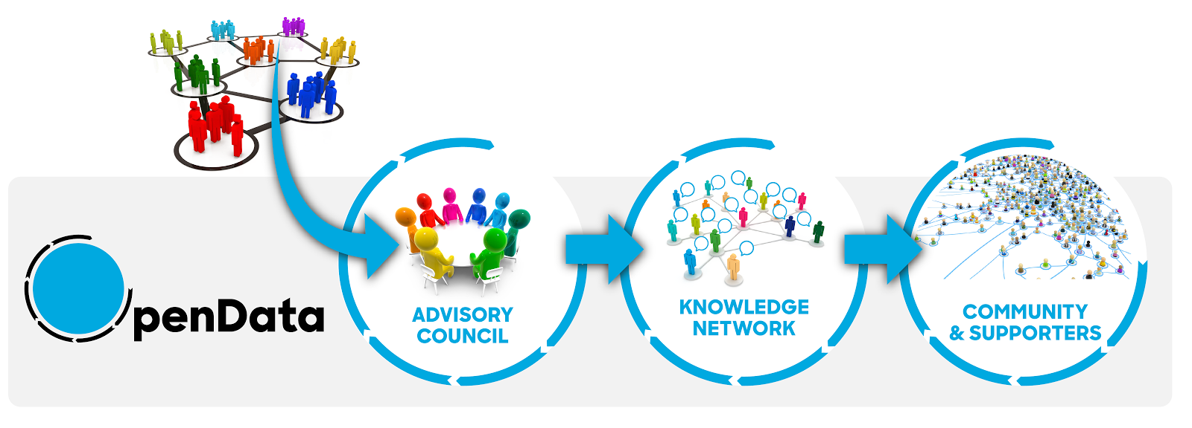


INICIATIVA BARCELONA OPEN DATA
EL VALOR D’OBRIR LES DADES
Utilización automatizada de fuentes de datos públicas (I) curso 2.8
Docents: Victor Pascual

Slide 2
OBJETIVO DE LA SESIÓN
Introducir a los participantes en el conocimiento de las principals plataformas de publicación de datos abiertas y sus APIs.
Al final de la sesión seréis capaces de:
Conocer que es una plataforma para publicación y gestión de Open Data
Conocer el concepto de API
Conocer principales capacidades de las APIS de SOCRATA, OpenDataSoft y CKAN
Conocer como poder empezar a utilizar algunas herramientas API de CKAN

Slide 3
1. ¿Qué es una API y para qué sirve?

Slide 4
Actividad Inicial
¿Sabéis que es una API?
¿Habéis utilizado alguna?
Explicad vuestras experiencias..
(y así nos conocemos)
Tiempo: 5 minutos

Slide 5
API- Application Programming Interface
In computer programming, an application programming interface (API) is a set of subroutine definitions, protocols, and tools for building application software. ( ….)
An API may be for a web-based system, operating system, database system, computer hardware, or software library. An API specification can take many forms, but often includes specifications for routines, data structures, object classes, variables, or remote calls.
Documentation for the API is usually provided to facilitate usage
Fuente: https://en.wikipedia.org/wiki/Application_programming_interface

Slide 6
API- Application Programming Interface
In computer programming, an application programming interface (API) is a set of subroutine definitions, protocols, and tools for building application software. ( ….)
An API may be for a web-based system, operating system, database system, computer hardware, or software library. An API specification can take many forms, but often includes specifications for routines, data structures, object classes, variables, or remote calls.
Documentation for the API is usually provided to facilitate usage
Direcciones web HTTP
HTTP GET / POST
Entorno WEB o APP Híbridas
Browser
HTML
JavaScript
CSS
API Doc Reference
Documentación de
Request
Response

Slide 7
API basadas en WEB utilizan HTTP cómo protocolo de comunicación
The Hypertext Transfer Protocol (HTTP) is designed to enable communications between clients and servers.
HTTP works as a request-response protocol between a client and server.
A web browser may be the client, and an application on a computer that hosts a web site may be the server.
Example: A client (browser) submits an HTTP request to the server; then the server returns a response to the client. The response contains status information about the request and may also contain the requested content
Fuente: http://www.w3schools.com/Tags/ref_httpmethods.asp

Slide 8
El protocolo HTTP tiene diferentes metodos de interrogación / inserción
GET
POST
UPDATE
DELETE
INSERT
HTTP – GET es el más utilizado en APIs web

Slide 9
Tipos de Peticiones HTTP- GET
KvP : (Key value Pair) Después ? Pasamos parámetro = valor y concatenamos con &
http://midominio.com/servidor/enpoint?parametro1=valor1&parametro2=valor=2
RESTful : La URL define el recurso, dentro de una arquitectura REST
http://midominio.com/servidor/recurso.json
RESTful and KvP : La URL define el recurso, pero podemos filtrar recurso con parámetros
http://midominio.com/servidor/recurso.json?parametro1=valor1
Utilizada en APIs Opendata

Slide 10
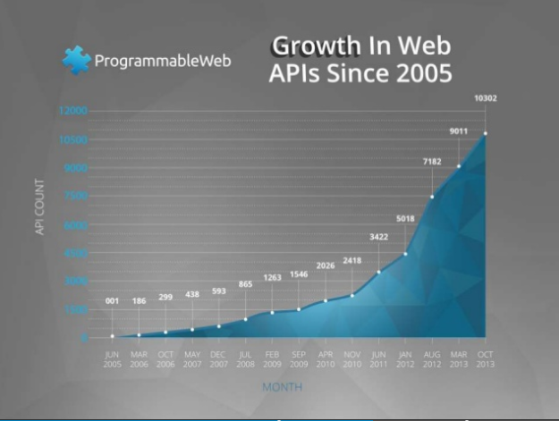
Actividad
Visitamos
https://www.programmableweb.com
Activitat individual, temps: 5 minutos

Slide 11
Tipos de Respuestas HTTP- GET
Basados en XML (Máquina –Máquina)
RDF stands for Resource Description Framework (RDF –XML)
<?xml version="1.0"?> <rdf:RDF xmlns:rdf="http://www.w3.org/1999/02/22-rdf-syntax-ns#" xmlns:cd="http://www.recshop.fake/cd#"> <rdf:Description rdf:about="http://www.recshop.fake/cd/Empire Burlesque"> <cd:artist>Bob Dylan</cd:artist> <cd:country>USA</cd:country> <cd:company>Columbia</cd:company> <cd:price>10.90</cd:price> <cd:year>1985</cd:year> </rdf:Description> <rdf:Description rdf:about="http://www.recshop.fake/cd/Hide your heart"> <cd:artist>Bonnie Tyler</cd:artist> <cd:country>UK</cd:country> <cd:company>CBS Records</cd:company> <cd:price>9.90</cd:price> <cd:year>1988</cd:year> </rdf:Description> </rdf:RDF>

Slide 12
Tipos de Respuestas HTTP- GET
Basados en XML (Máquina –Máquina)
XML esquema propio (Ejemplo SODA Socrata API)
<response>
<row>
<row _id="554" _uuid="350CEBF4-DCDE-420C-A51A-F21BF541A843" _position="554" _address="http://open.whitehouse.gov/resource/nmc8-q2uj/554">
<name>Aaron, Henry Jacob</name>
<position_title>Member (Designated Chairman)</position_title>
<agency_name>Social Security Advisory Board</agency_name>
<agency_website description="SSAB" url="http://www.ssab.gov"/>
<nomination_date>2014-01-06T00:00:00</nomination_date>
<renomination>true</renomination>
<confirmation_vote>2014-09-08T00:00:00</confirmation_vote>
<confirmed>true</confirmed>
<holdover>false</holdover>
</row>
</row>
</response>

Slide 13
Tipos de Respuestas HTTP- GET
JavaScript Object Notation, is an open standard format that uses human-readable text to transmit data objects consisting of attribute–value pairs. It is used primarily to transmit data between a server and web application, as an alternative to XML.
{
"help": "...",
"result": [
"data-explorer",
"department-of-ricky",
"geo-examples",
"geothermal-data",
"reykjavik",
"skeenawild-conservation-trust"
],
"success": true
}
Basados en JSON (Máquina – Web)

Slide 14
Tipos de Respuestas HTTP- GET
GeoJSON : Formato “estándar” para estructurar datos geográficos en JSON
{
"type": "Feature",
"geometry": {
"type": "Point",
"coordinates": [125.6, 10.1]
},
"properties": {
"name": "Dinagat Islands"
}
}

Slide 15
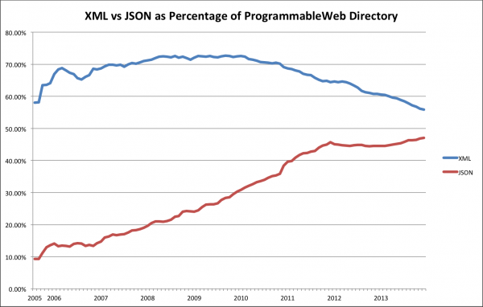
Tipos de Respuestas HTTP- GET
JSON es cada vez más utilizado cómo formato de respuesta ya que es directamente integrable en WEB !!
La técnica de JSONP permite integrar contenido JSON directo entre dominios diferenctes

Slide 16

POR QUE JSON?
JSON se integra directamente en web, por esa razón se va utilizando cada vez más en las APIS

Slide 17
Estrategias para la utilización automatizada

Slide 18
Estrategia
Definición:
Objetivos
Indicadores
Hipótesis
Fuente de Datos:
Plataforma OpenData
Repositorio
Otros
Análisis y presentación:
Tratamiento datos
DataViz
Reutilización
API

Slide 19
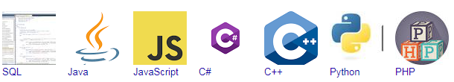




Estrategia: Acceso a la API
Mediante programación:
API
Mediante uso de plataformas de integración:

Slide 20

Veremos ejemplos con :

Slide 21
Plataformas para publicación y gestión de Open Data

Slide 22
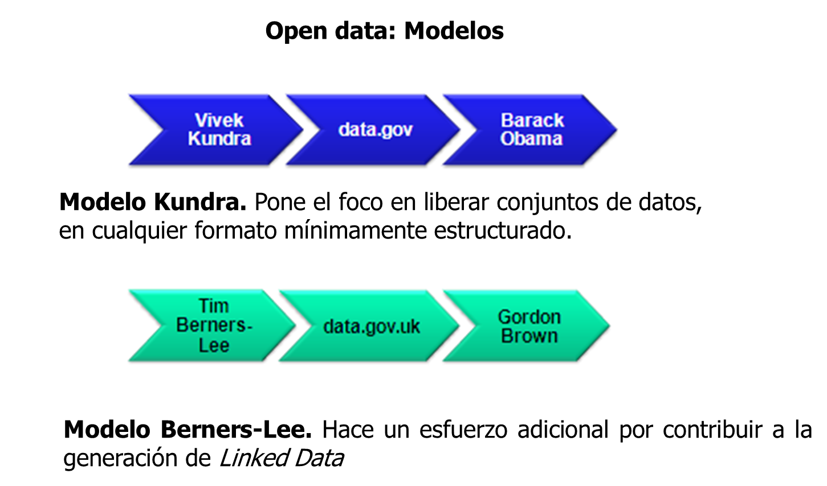
Contexto

Slide 23
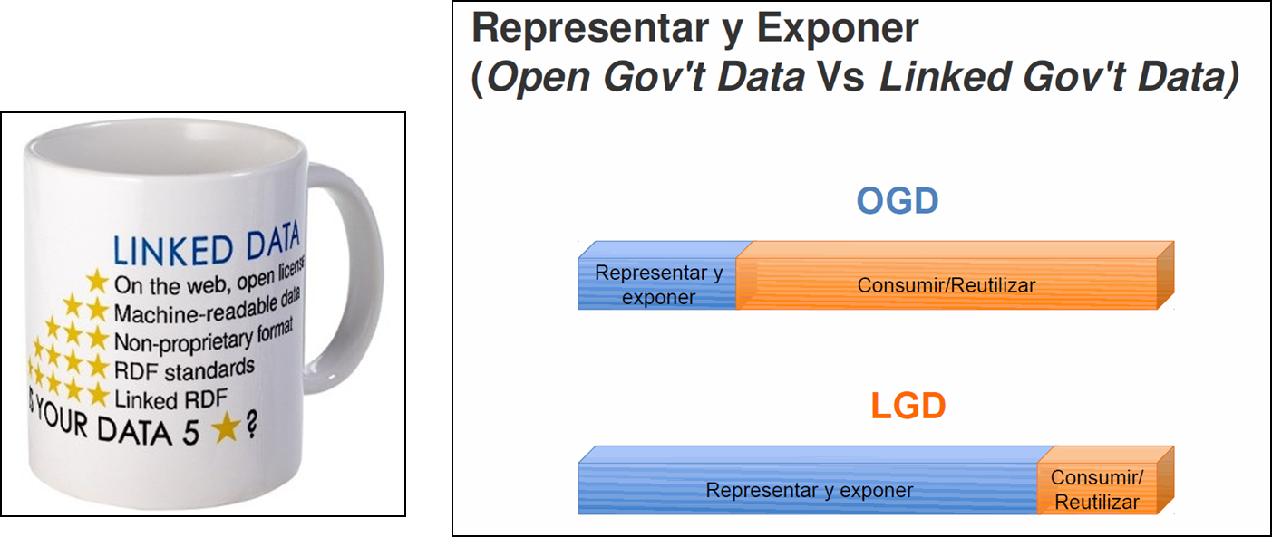
Las nuevas Plataformas de publicación OpenData equilibran la barra entre los esfuerzos entre representar/exponer y consumir/reutilizar.

Slide 24
Arquitectura Plataformas de publicación
Estructura Front-End (web)
Generación de portales
Herramientas gestión interna de datos
Herramientas visualizaciones de datos.
Plugins, ejemplo para Geodatos
Back-End
Modelo i estructura BBDD
API
Un portal de un cliente puede:
Residir en la nube
En servidores proveedor
En servidores cliente
Portal global
Agregador de portales

Slide 25
¿Puedo desarrollar nuevos Plugins para las Plataformas?
¿Podría crear una API de APIs?

Slide 26
Las Plataformas deberían permitir:
A usuarios no expertos publicar, mantener y gestionar su información de forma rápida y dentro de su flujo diario de trabajo.
Visualizar e interpretar esa información.
Publicar de forma estructurada la información en abierto , acceso a terceros.
Exponer la información en forma de API. Posibilidad de crear nueva aplicaciones.
Mejora la gestión interna de un organismo con datos públicos
Facilita la comprensión y lectura de los datos: tablas, gráficos, mapas
Facilita la reutilización de los datos via API

Slide 27
VAMOS INTRODUCIRNOS EN 3 PLATAFORMAS ...
Socrata
OpenDatasoft
Ckan

Slide 28
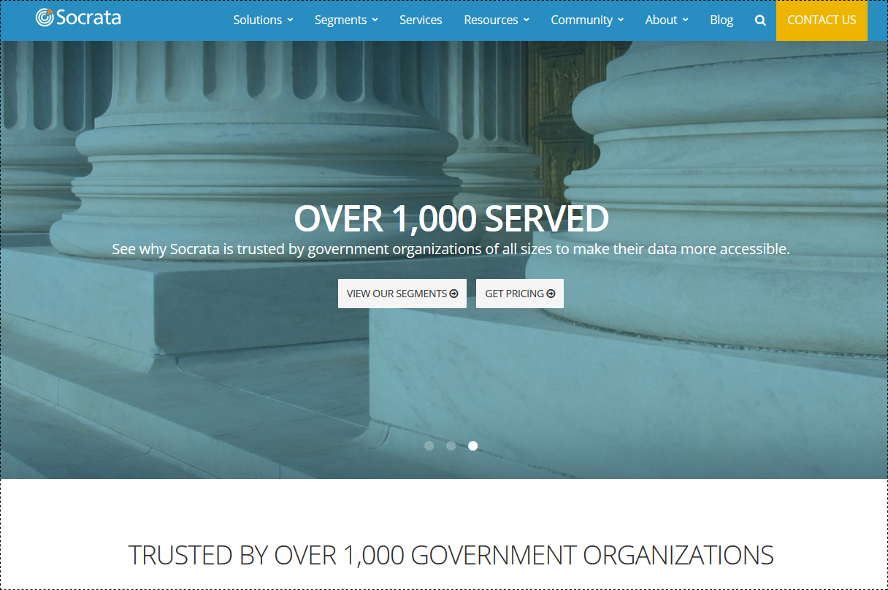
Socrata
Sede: Seattle, Washington, USA
Fundada: 2007
Modelo negocio:
Software-as-a-Service bajo
licencia.
API y SDK’s (acceso a datos)
OpenSource.
Socrata is a company that provides cloud-based data visualization and analysis tools for opening government data. Originally called Blist, Socrata was founded in February 2007. Socrata targets non-technical Internet users who want to view and share government, healthcare, energy, education, or environment data. Its products are issued under a proprietary, closed, exclusive license
Fuente: https://en.wikipedia.org/wiki/Socrata

Slide 29
SOCRATA : Links
Corporativos
https://socrata.com/
https://socrata.com/solutions/publica-open-data-cloud/
https://socrata.com/blog/socrata-introduces-open-data-network/
Portal Global
https://www.opendatanetwork.com/
Código
https://github.com/socrata

Slide 30
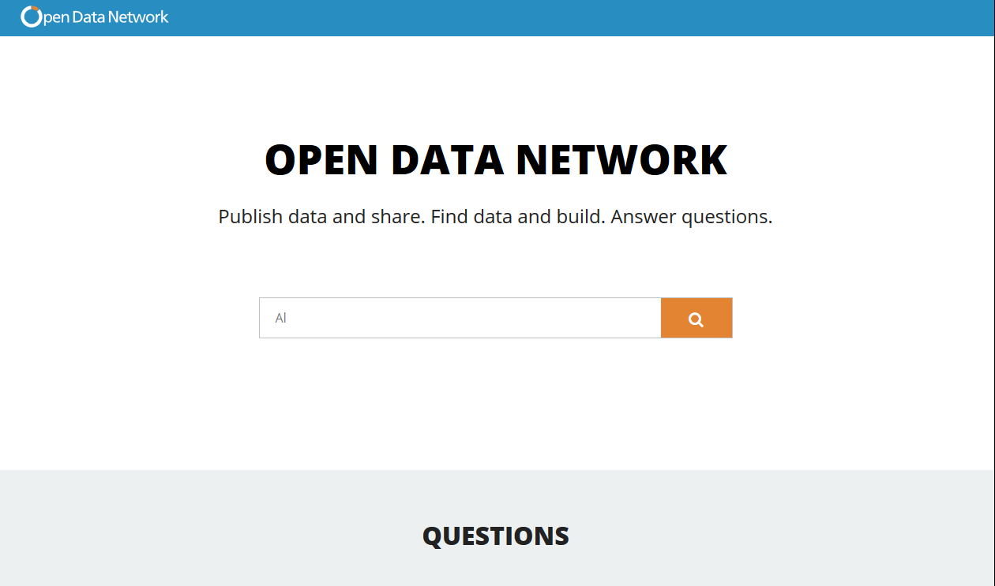
SOCRATA : Portal global
https://www.opendatanetwork.com/
https://socrata.com/blog/socrata-introduces-open-data-network/

Slide 31
Actividad
Visitamos y buscamos “chicago crime”
https://www.opendatanetwork.com/
Activitat individual, temps: 5 minutos

Slide 32
Actividad
Y ahora miramos esta URL
http://api.us.socrata.com/api/catalog/v1?q=chicago%20crime&
Observamos valor resultSetSize
Activitat individual, temps: 5 minutos

Slide 33
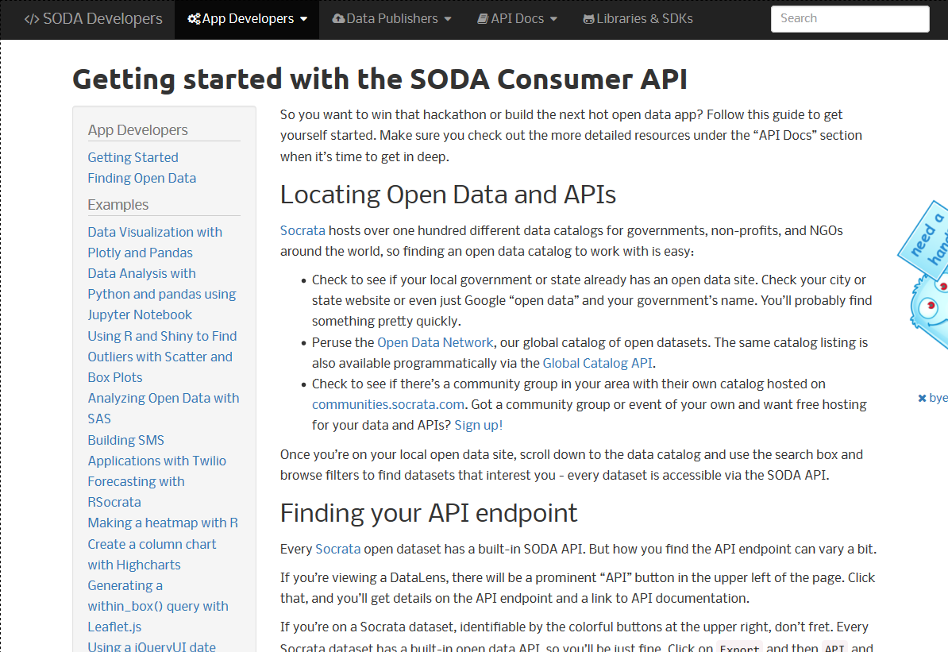
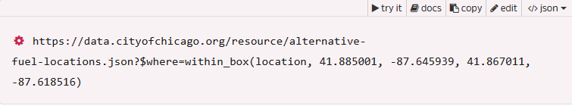
SOCRATA APIs:
DISCOVERY API
API (SODA)
http://docs.socratadiscovery.apiary.io/
https://dev.socrata.com/consumers/getting-started.html

Slide 34
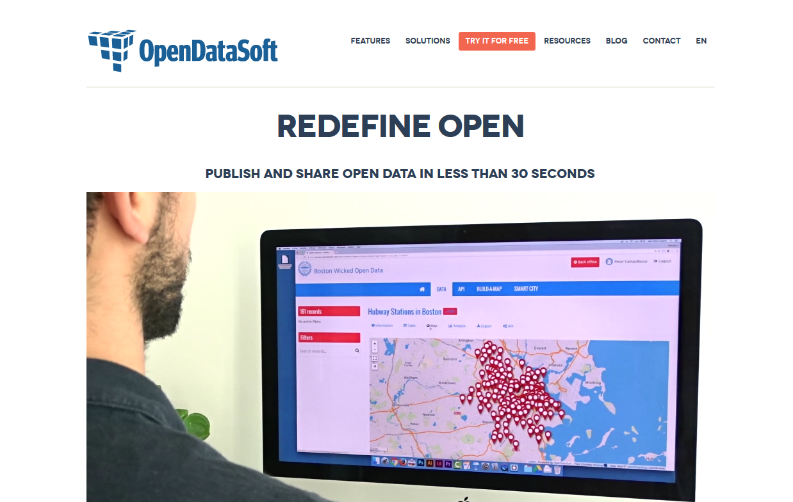
OPENDATASOFT
Sede: Paris, Fr
Fundada: 2011
Modelo negocio:
Software-as-a-Service bajo
licencia.
API y SDK’s (acceso a datos)
OpenSource
Gratuito para “nonprofit” y ONG
OpenDataSoft is a private software company specialized in transforming structured data into API and visualizations. Founded in 2011, OpenDataSoft targets non-technical users who wish to share and visualize government, health, energy and environmental data.
OpenDataSoft allows restricted and open sharing ecosystems like open data portals.
Fuente: https://en.wikipedia.org/wiki/opendatasoft

Slide 35
OpenDataSoft : Links
Corporativos
https://www.opendatasoft.com/
https://www.opendatasoft.com/open-data-solutions/
Portal Global
https://public.opendatasoft.com/
Código
https://github.com/opendatasoft

Slide 36
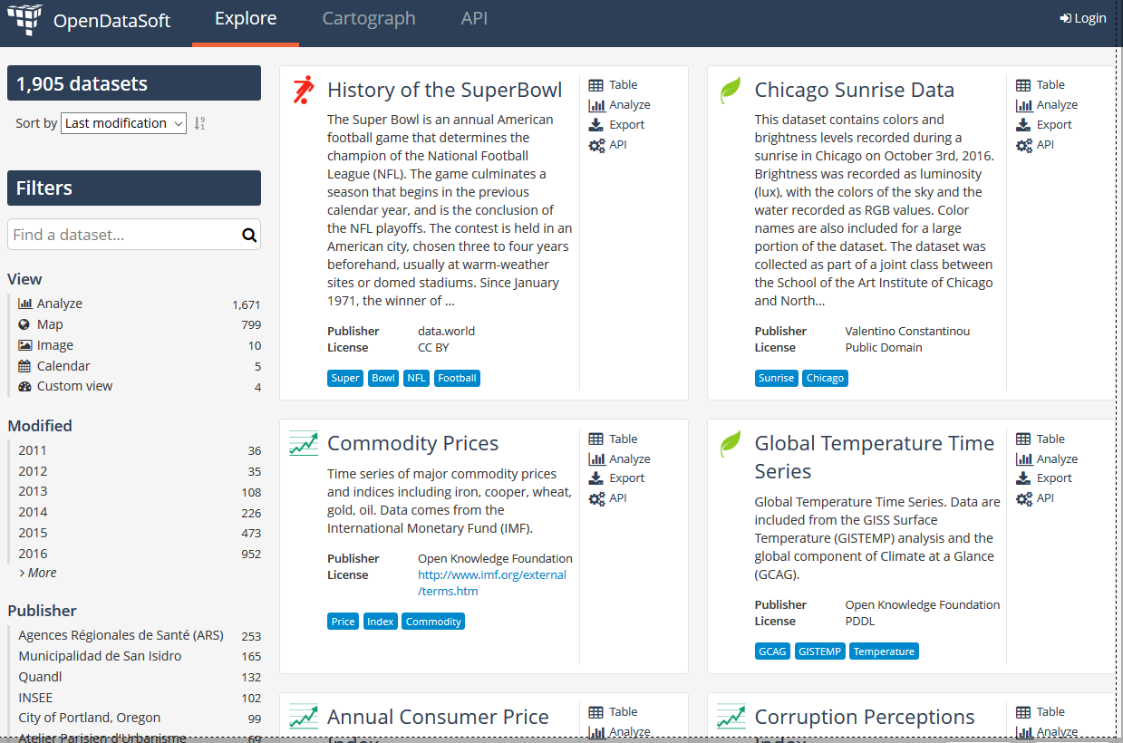
Actividad
Visitamos portal global
https://public.opendatasoft.com/explore/?sort=modified/
Activitat individual, temps: 5 minutos

Slide 37
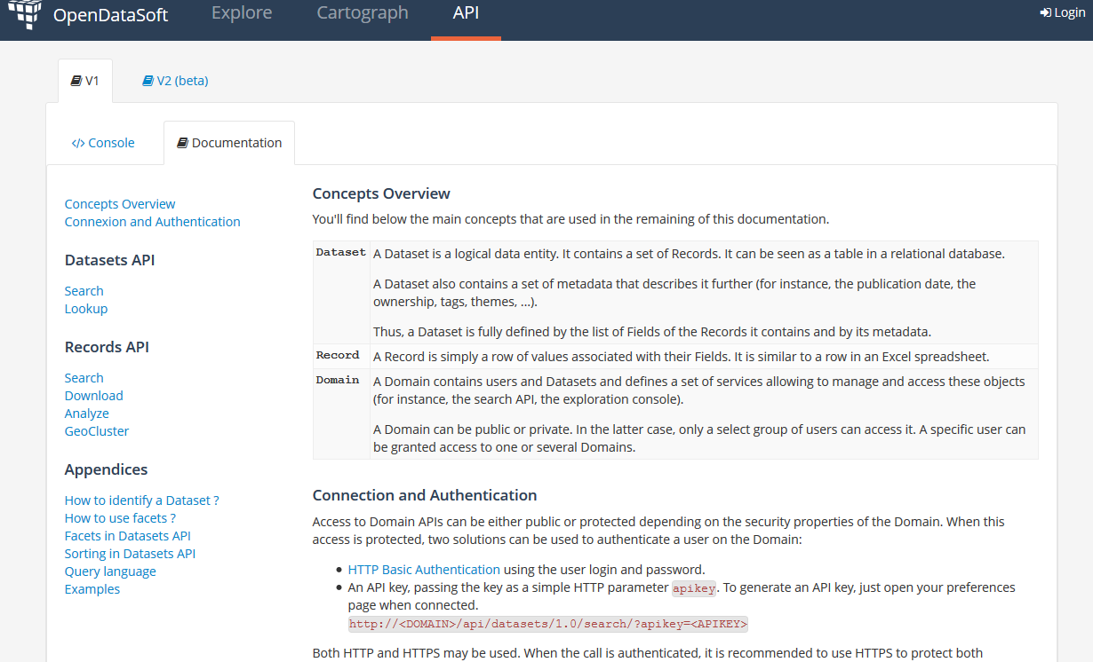
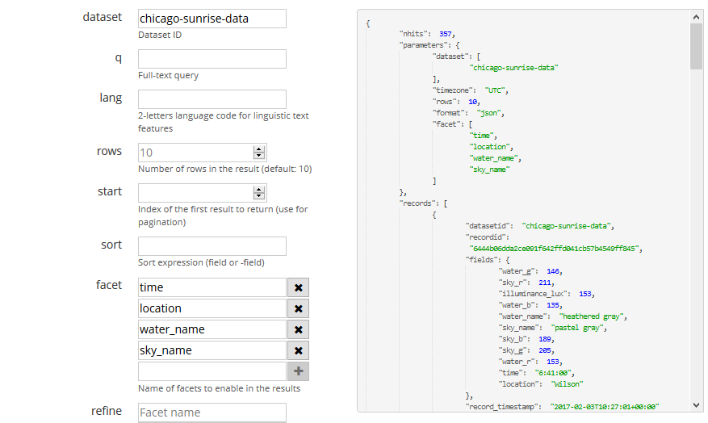
OPENDATASOFT : API
https://public.opendatasoft.com/api/v1/console/datasets/1.0/search/

Slide 38
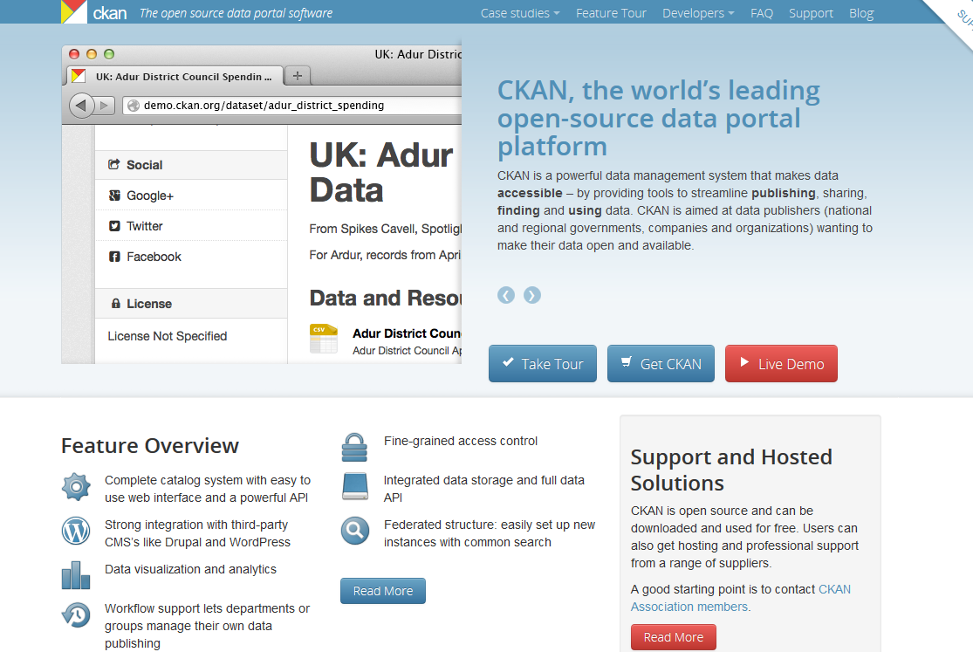
CKAN
Sede: Cambrigde, UK
Fundación : 2004
Modelo negocio:
Fundación Open Knowledge International
Todo OpenSource pero también ofrecen servicio (de pago) de Hosting.
Open Knowledge International (OKI) (known as the Open Knowledge Foundation (OKF) until April 2014,[2] then Open Knowledge until May 2016[3]) is a global non-profit network that promotes and shares information at no charge, including both content and data.[4] It was founded by Rufus Pollock on 24 May 2004[5] in Cambridge, UK.
Fuente: https://en.wikipedia.org/wiki/Open_Knowledge_International

Slide 39
CKAN : Links
Corporativos
https://ckan.org
https://www.opendatasoft.com/open-data-solutions/
Portales Globales
https://demo.ckan.org/
https://old.datahub.io/
https://datahub.io/
Código
https://github.com/ckan/ckan

Slide 40
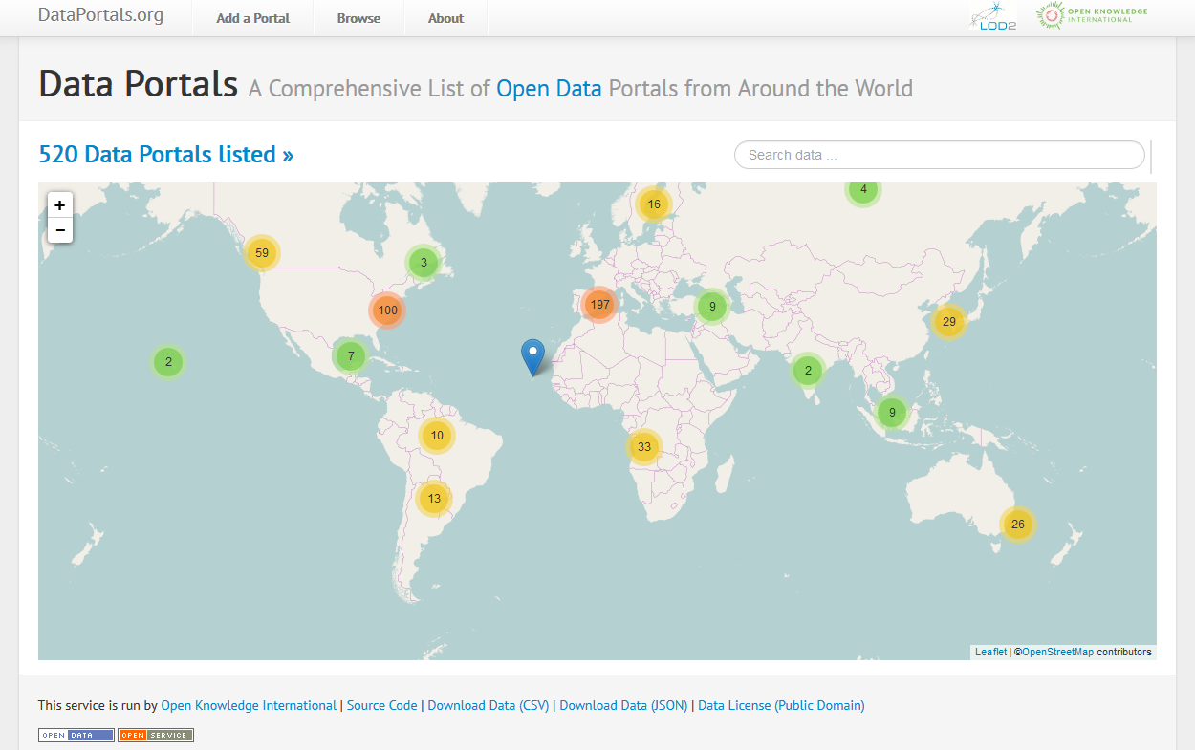
Actividad
Visitamos Data Portals
http://dataportals.org/
Activitat individual, temps: 5 minutos

Slide 41
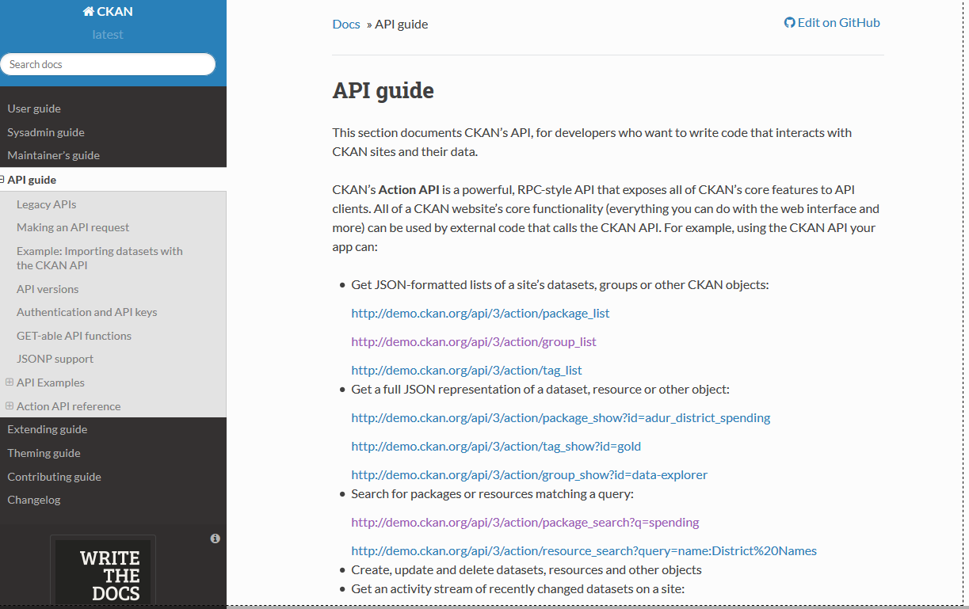
CKAN : API
http://docs.ckan.org/en/latest/api/index.html

Slide 42
CKAN : API NIVELES
GLOBAL “API”:
http://dataportals.org/api/data.json/
Domain “API”:
http://demo.ckan.org/api/3/action/package_search?q=museu
http://opendata-ajuntament.barcelona.cat/data/api/3/action/package_search?q=museu
http://demo.ckan.org/api/3/action/resource_search?query=description:Museu
http://opendata-ajuntament.barcelona.cat/data/api/3/action/resource_search?query=description:barri
Dataset “API”: (FileStore y DataStore):
Create | http://demo.ckan.org/api/action/datastore_create
Update / Insert | http://demo.ckan.org/api/action/datastore_upsert
Query | http://demo.ckan.org/api/action/datastore_search
Query (via SQL) | http://demo.ckan.org/api/action/datastore_search_sql

Slide 43
Prácticas con CKAN API
Activitat individual, temps: 40 minutos

Slide 44
Actividad(I)
Visitamos y nos registramos
en:
http://demo.ckan.org/
Descargamos archivo
https://raw.githubusercontent.com/opendatabcn/datasets/master/samples/museusexposicions-2015.csv
Cargamos este archivo en nuestro proyecto de CKAN

Slide 45
Actividad(II)
Creamos cuenta en http://demo.ckan.org
My Organization →Create One→”opendata{siglas}”
Add Dataset →Title “museus_opendata{siglas}”
Add Data→Upload→Name :”Museus 2015”
Explore →Data API

Slide 46
Test
¿Cuál es nuestra API KEY?
¿Cuál es el ID de nuestro Dataset?
¿Cuáles son los End Points de la API CKAN?

Slide 47
Query
Query example (first 5 results)
http://demo.ckan.org/api/action/datastore_search?resource_id=71e8b80f-5273-4016-8212-0371c0532c7c&limit=5
Query example (results containing 'jones')
http://demo.ckan.org/api/action/datastore_search?resource_id=71e8b80f-5273-4016-8212-0371c0532c7c&q=jones
Query example (via SQL statement)
http://demo.ckan.org/api/action/datastore_search_sql?sql=SELECT * from "71e8b80f-5273-4016-8212-0371c0532c7c"

Slide 48
Actividad
Vamos Practicar!!
Descargamos proyecto
https://github.com/opendatabcn/2.8.automatizada

Slide 49
Conclusiones
CKAN es OpenSource
Puedo instalarlo en mi servidor o utilizar datahub.io
Puedo automatizar la gestión de datasets
Todos los Datasets están expuestos via API

